Slide 1



CLASSIFIEZ AUTOMATIQUEMENT LES INFORMATIONS
1

Slide 2

SOMMAIRE
I
PRÉSENTATION GÉNÉRALE DES DONNÉES
A- Problématique
B- Présentation des jeux de donnée
II
NETTOYAGE ET PRÉPARATION DES DONNÉES
2
A- Outliers features numériques
B- Corrélations features numériques
C- Encodage features catégorielles
III
D- Clusturing
MODÉLISATION
A- Premiers résultats
B- Amélioration des modèles (features engineering, undersampling...)
IV
OPTIMISATION
A- Features importances
B- Nouvelle modélisation
V
SHAP
A- Observation générale
B- Observation locale
CONCLUSION
2

Slide 3

I
PRÉSENTATION GÉNÉRALE DES DONNÉES
A
Problématique
PROBLÉMATIQUE
Il est question pour nous d’identifier les causes de turnover élevés de la société TechNova Partners afin d’apporter des solutions au service RH de l’entreprise pour anticiper et réduire les démissions de ses collaborateurs
3

Slide 4
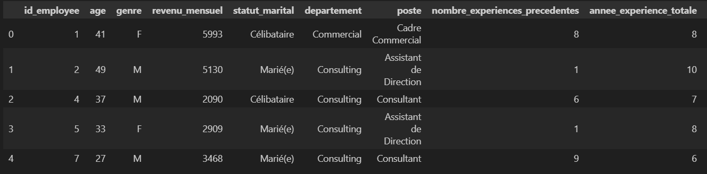
I
PRÉSENTATION GÉNÉRALE DES DONNÉES
B
Présentation des datasets
Extrait de système SIRH (1470, 12) : Informations sur l’employé vis à vis de son emploie (poste, salaire, âge...)
Extrait d’évaluation de performance (1470, 10) : informations sur les différentes évaluations et satisfaction (évalutaion annuelle...)
Extrait de sondage (1470, 12) : différents sondages de l’entreprise (niveau éducations, nbre formations suivie...) et indicateur de départ ou non de la société (notre cible)
Regroupement en un fichier central (1470 x 31)
4

Slide 5
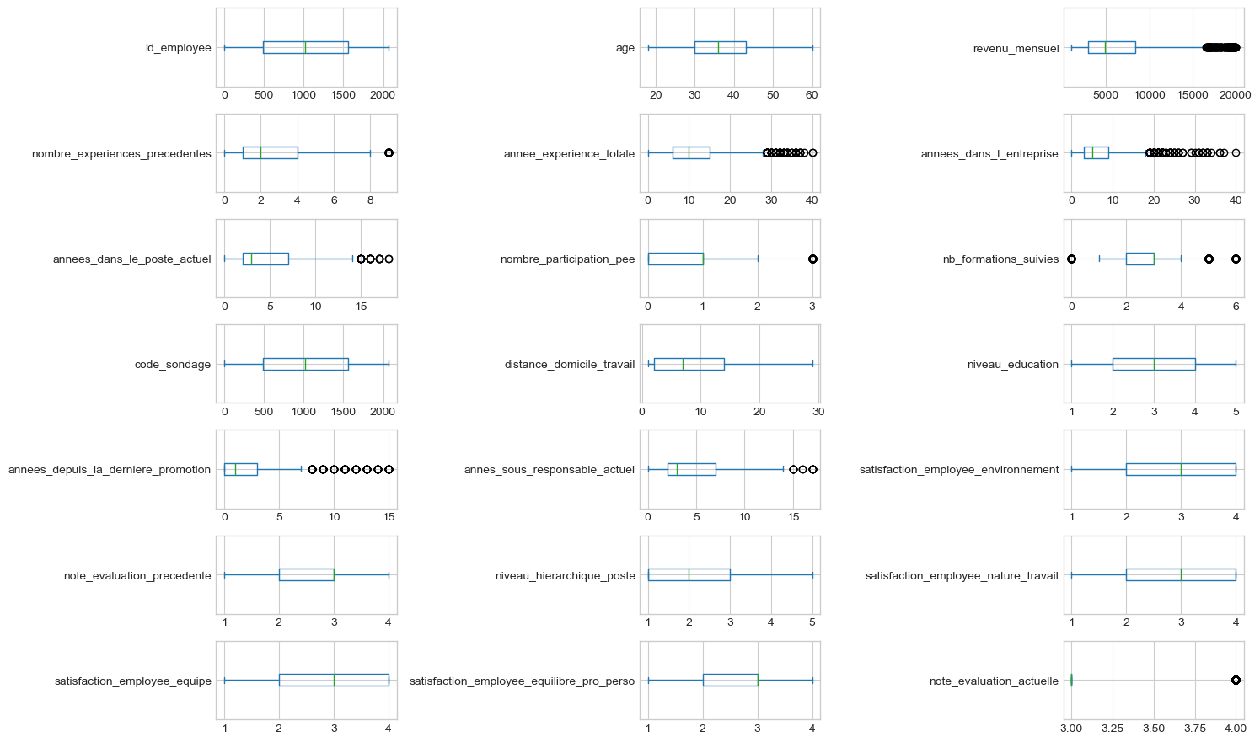
II
NETTOYAGE DES DONNEES
A
Features numériques (outliers)
Transformation logarithmique + catégorisation par niveau de revenu
Catéorisation par ancienneté + Traitement par la médiane
Traitement par la médiane
5

Slide 6
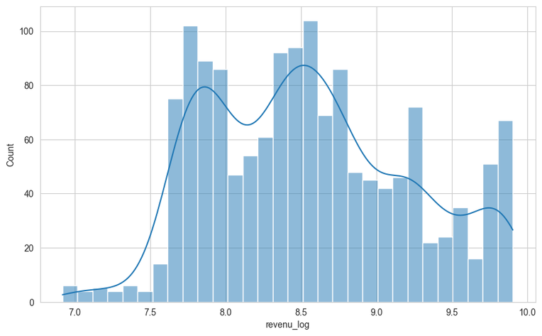
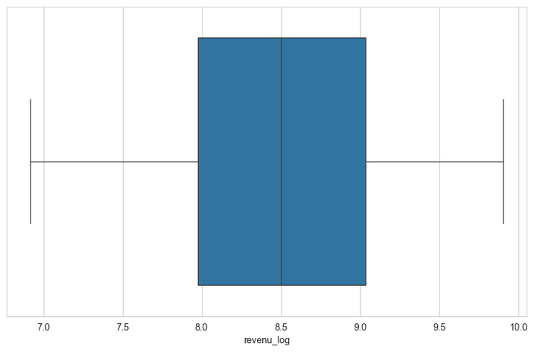
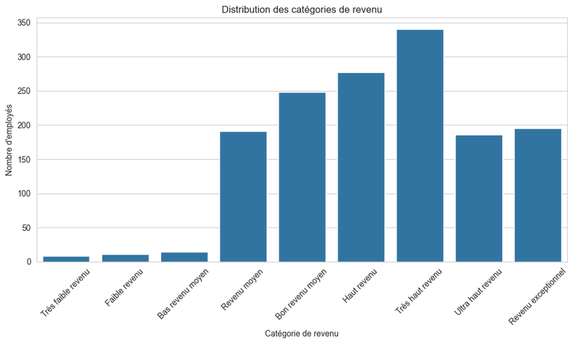
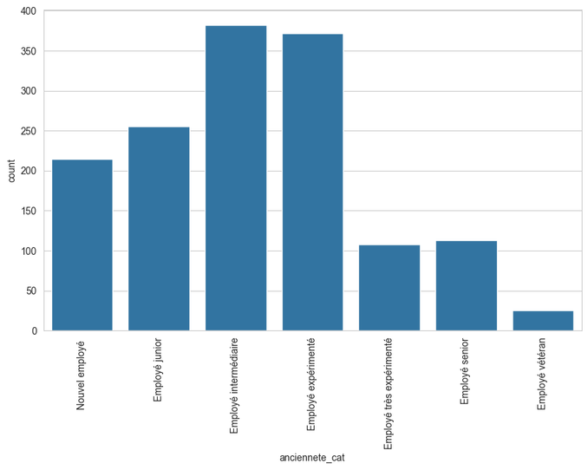
II
NETTOYAGE DES DONNEES
A
Features numériques (outliers)
6

Slide 7
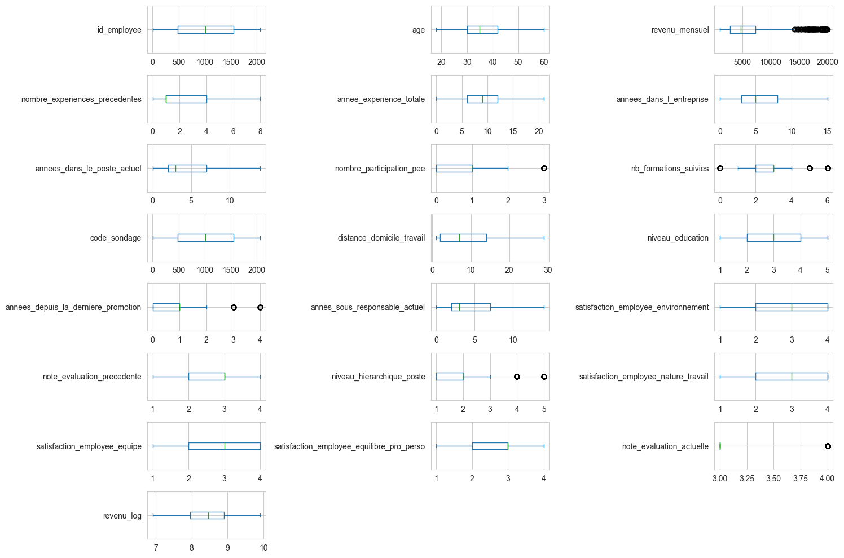

II
NETTOYAGE DES DONNEES
A
Features numériques (outliers)
Conservé pour le feature engineering
Les outliers des autres features sont conservés car très pauvres en données
Ce qui sera utilisé pour la modélisation
7

Slide 8
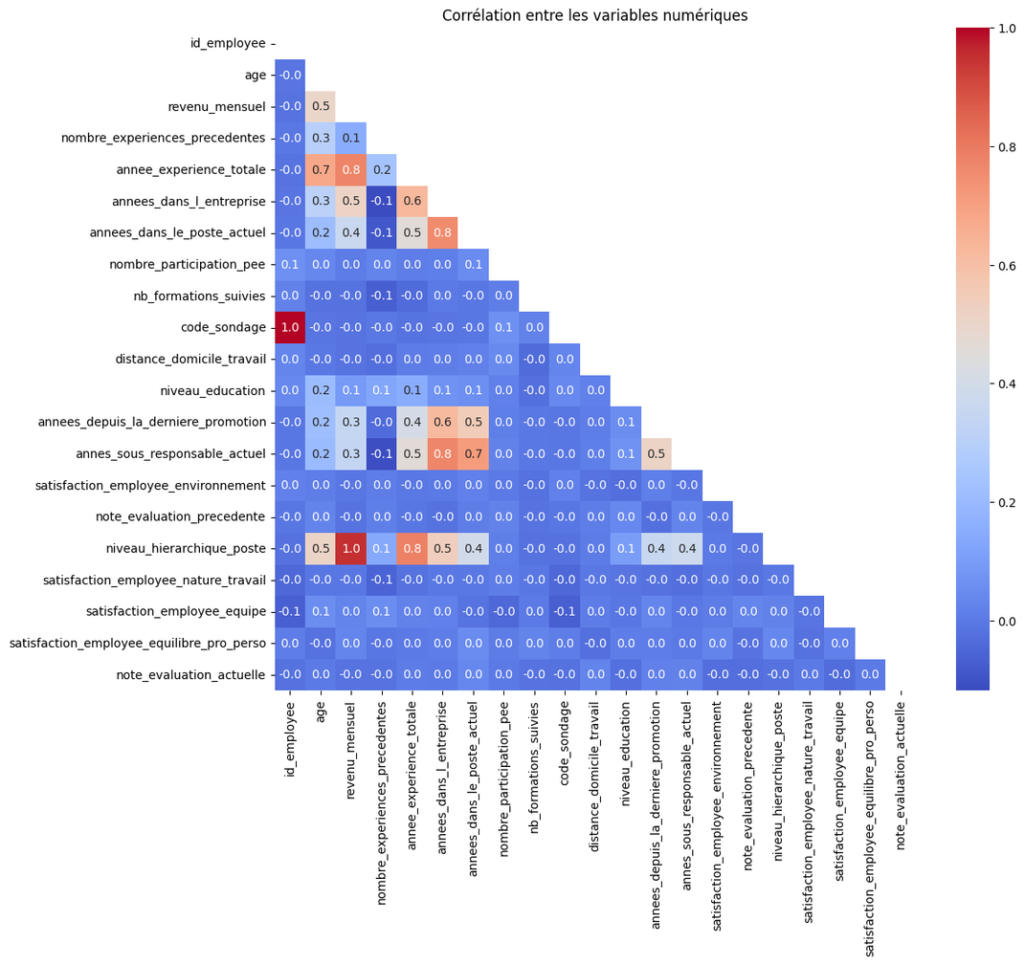

II
NETTOYAGE DES DONNEES
B
Features numériques (corrélations)
Avant traitement des outliers
Après traitement des outliers
Nouvelle colonne
8

Slide 9
II
NETTOYAGE DES DONNEES
C
Features catégorielles (Encodage)
Ordinal Encoder : ['frequence_deplacement', 'classification_revenu', 'anciennete_cat' ]
OneHotEncoder : ['genre', 'statut_marital', 'departement', 'poste','domaine_etude', 'heure_supplementaires']
LabelEncoder : ['a_quitte_l_entreprise_encoded']
9

Slide 10
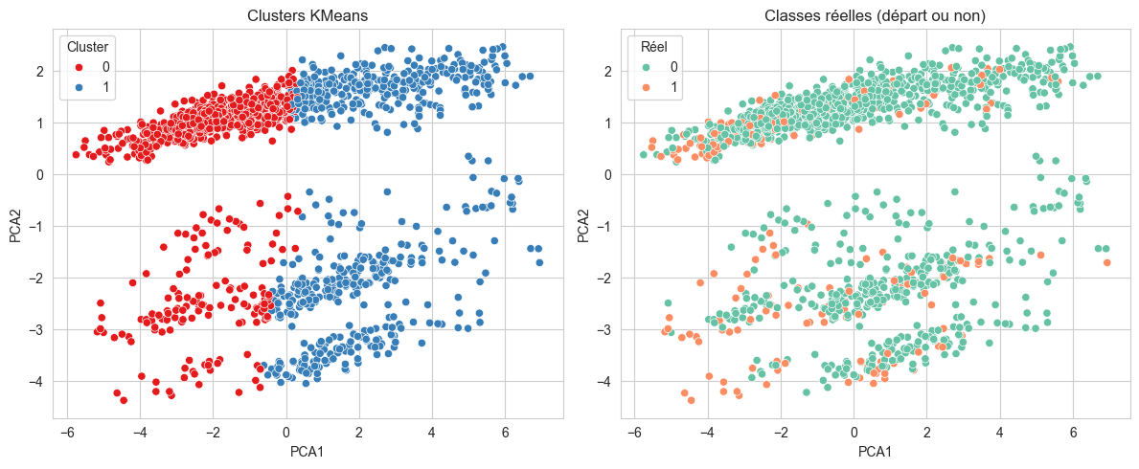
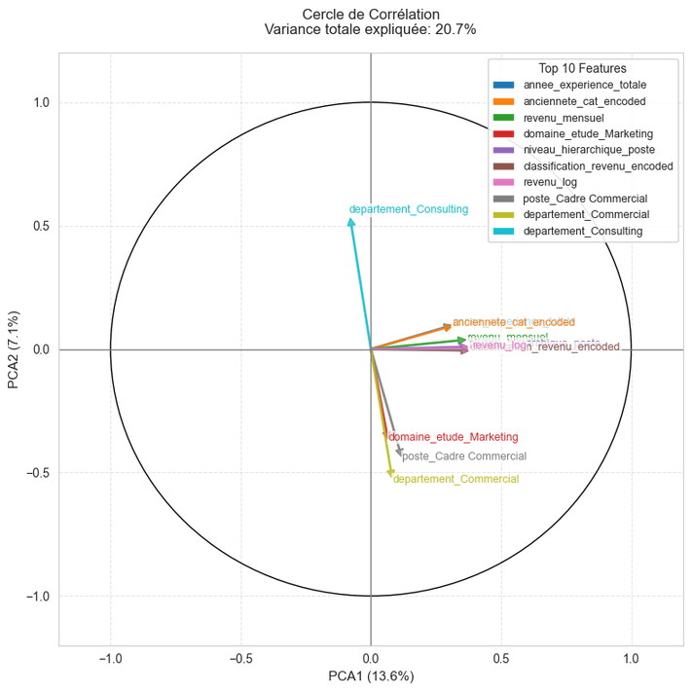
II
NETTOYAGE DES DONNEES
D
Clustering
Niveau de rémunération
Poste commercial ou marketing
10

Slide 11
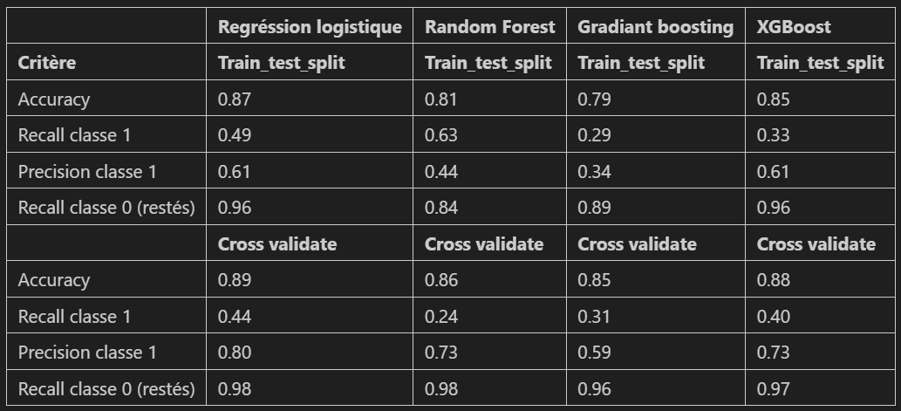

III
MODÉLISATION
A
Premiers résultats
Encodage cible
🎯 Objectif métier : détecter les départs
Matrice de confusion
📘
📕
1 = a quitté l’entreprise (positif)
0 = n’a pas quitté l’entreprise (négatif)
Optimiser le rappel classe 1 (VP/(VP + FN)
Optimiser la précision classe 1 (VP/(VP + FP))
Dans l’idéal optimiser le F1 score: les deux
VN FP
FN VP
Dans notre contexte
VN : non démissionnaires réellement resté
FN : démissionnaire détectés comme non démissionnaire ✅
FP : non démissionnaire qui on été détecté comme démissionnaire
VP : démissionnaire qui ont réellement démissionné✅
stable
baisse
surapprentissage ?
11

Slide 12
III
MODÉLISATION
B
Amélioration du modèle (feature engineering)
🔹 Signaux de départ (risque de démission)
- Age par rapport au nombre d'expérience précédente : plus il est jeune avec plusieurs expérience, plus il y'a des chances qu'il démissionne
- Distance domicile travail par rapport au nombre d'année d'expérience : plus il est loin avec peu d'expérience plus il peut démissionner
- Nbre de participation pee : plus c'est faible plus il peut ne pas se projeter dans l'entreprise
- Écart entre âge et années d'expérience: Peut révéler des profils surqualifiés ou reconvertis tardivement
- satisfaction employé nature travail par rapport à la note évaluation actuelle
🔸 Raison potentielle de départ
- Salaire par rapport à l'augmentation : plus il a une faible augmentation plus il y'a des chances de départ
- Salaire par rapport aux salaire des collègues du même poste: si faible, alors il a une raison de démissioner
- Nombre d'année d'expérience par rapport aux évolutions en poste : plus il a duré sur un même poste plus il peut partir
- Heure supplémentaire par rapport à l'augmentation de salaire
- Heure supplémentaire par rapport au taux d'augmentation : un salarié qui fait des heures supplémentaire s'attend à une augmentation
Features décelées sur les compostantes principales
- Poste à risque : poste liés au commerce ou marketing par rapport au salaire faible
12

Slide 13
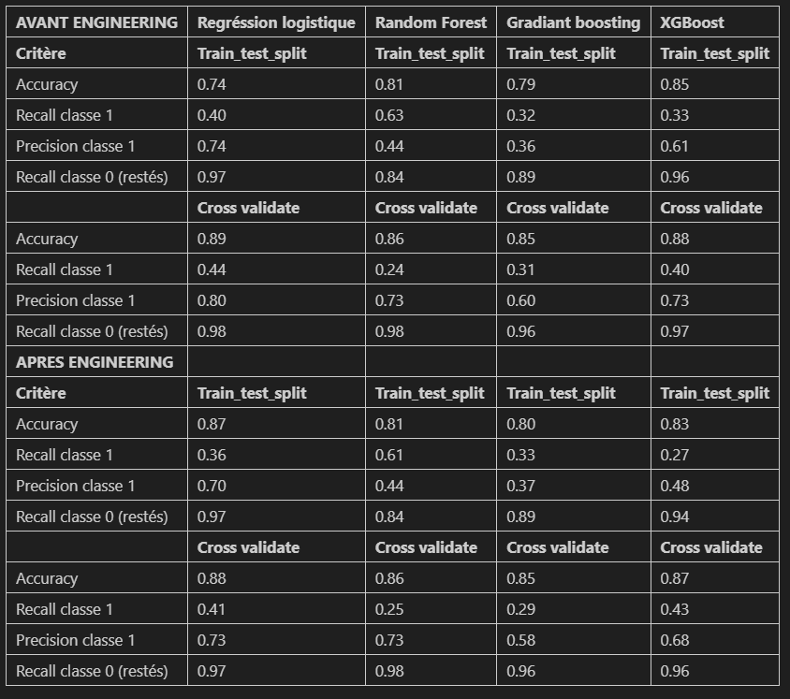
III
MODÉLISATION
B
Amélioration du modèle (résultats feature engineering)
13

Slide 14
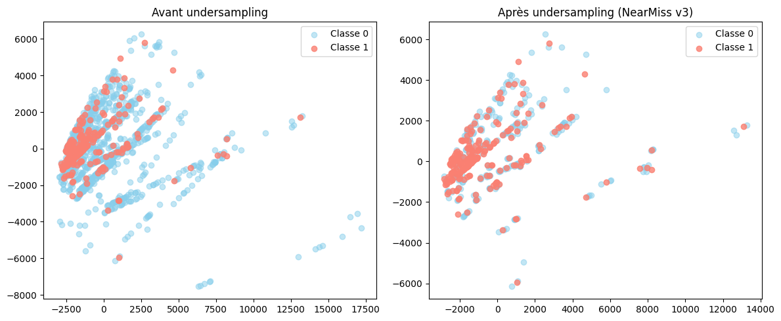
III
MODÉLISATION
B
Amélioration du modèle (Undersampling)
84 / 16
50 / 50
14

Slide 15
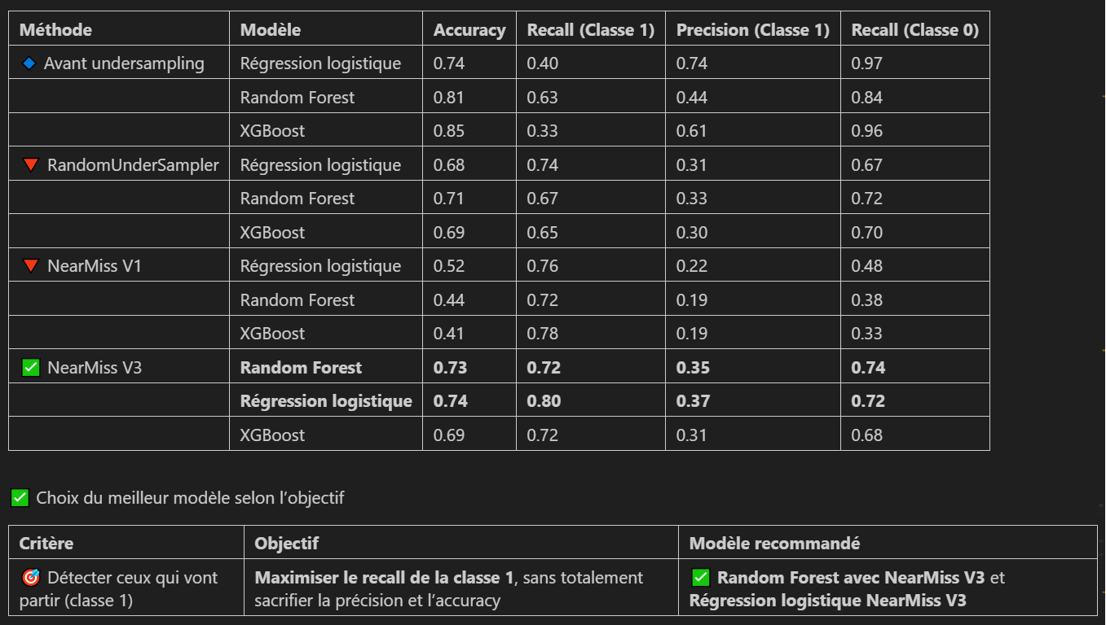


III
MODÉLISATION
B
Amélioration du modèle (Résultats Undersampling)
15

Slide 16
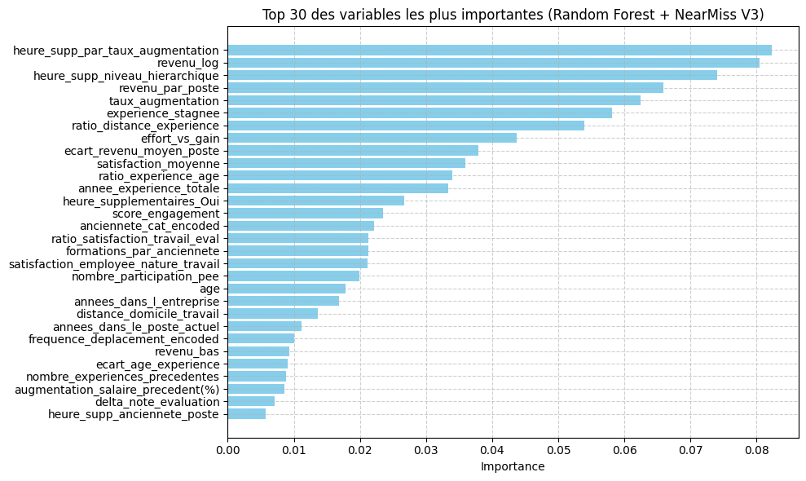
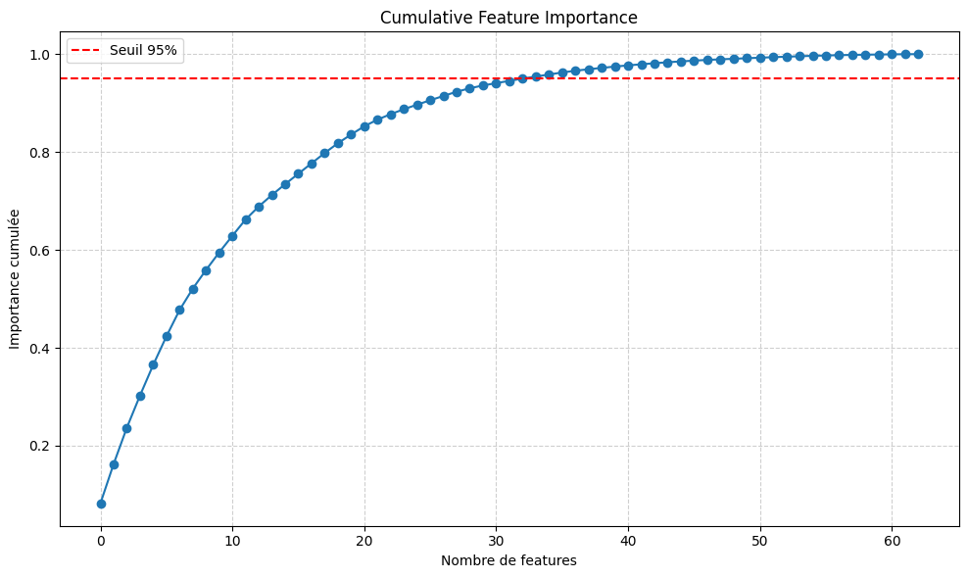
IV
OPTIMISATION
A
Features importance globales
32 Features / 63
16

Slide 17
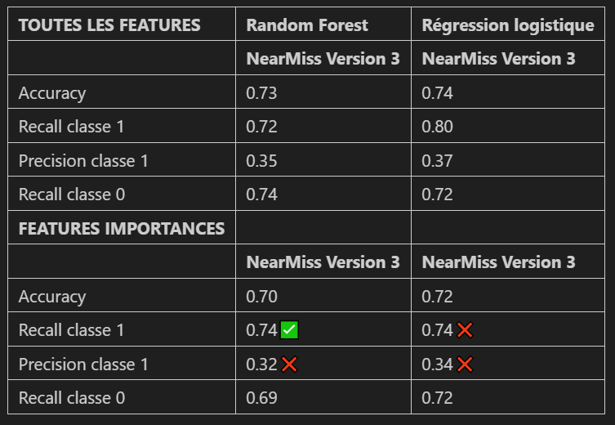
IV
OPTIMISATION
B
Modélisation sur les features importance
17

Slide 18
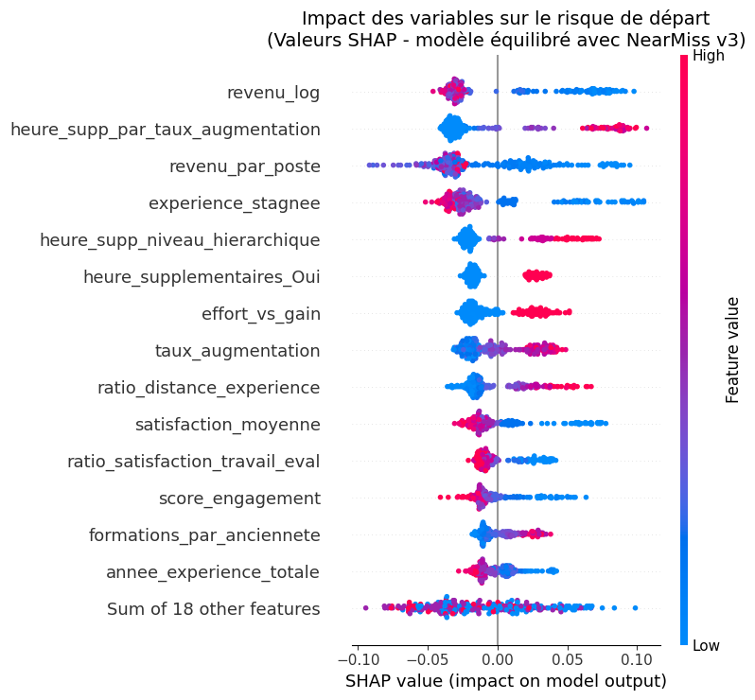
V
SHAP
A
Observation générale (impact générale risque départ)
➕ à droite : la variable augmente la probabilité de départ (classe 1).
➖ à gauche : la variable réduit la probabilité de départ (donc favorise la classe 0 = rester).
Couleurs (valeur de la variable) :
🔴 = valeur élevée de la variable
🔵 = valeur faible de la variable
18

Slide 19
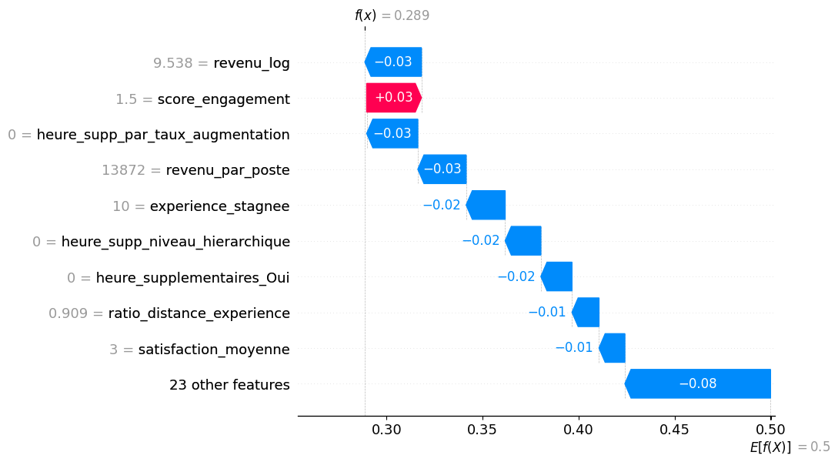
V
SHAP
B
Observation locale (impact sur un cas particulier)
19

Slide 20
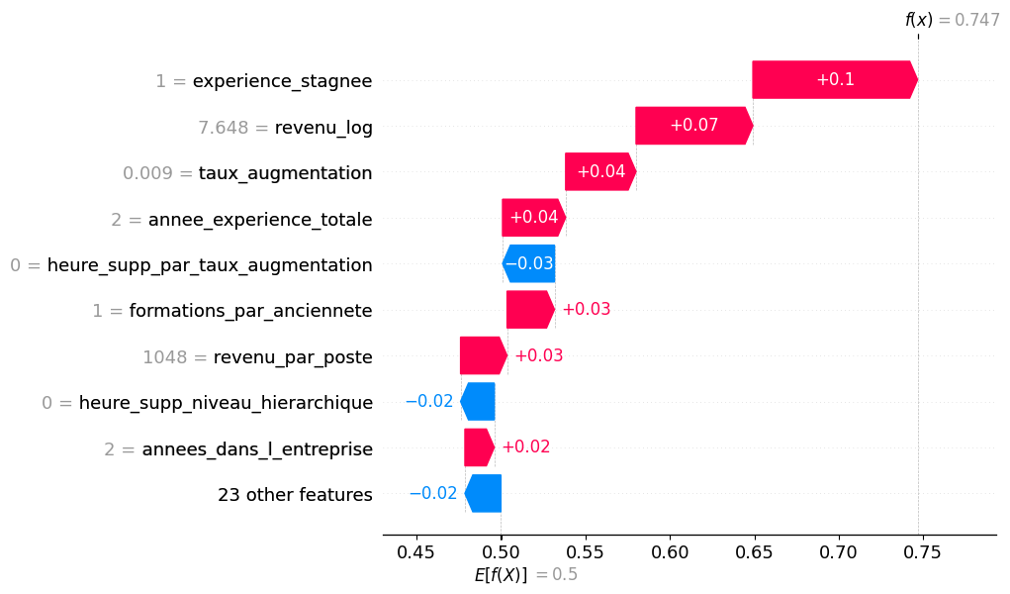
V
SHAP
B
Observation locale (impact sur un cas particulier)
20

Slide 21
CONCLUSION
Causes majeures de démission : revenu faible, faible augmentation de salaire par rapport au heures supplémentaire, experience stagnée faible = employé changeant beaucoup d’employeur (⚠️alerte)
Causes intermédiaires : employé recent éloigné de l’entreprise (⚠️alerte), tous les scores de satisfaction si faible (⚠️alerte)
21

Slide 22




Thank you!
22

